Slide 1
Audit Carrefour
Magasin : Médina Jadida
Mme Meriam CHOUCHENE
& Mme Meriam LAHMER
06 septembre 2018

Slide 2
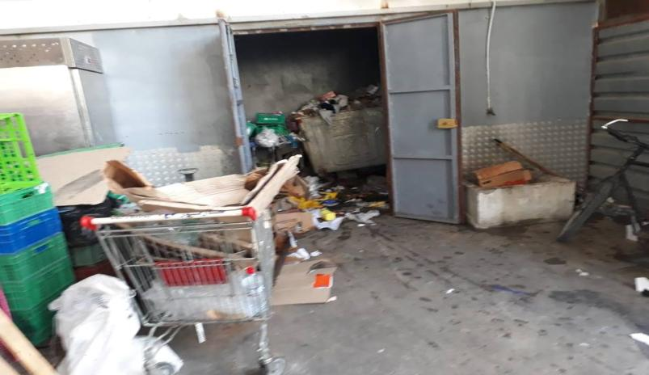
Local déchet encombré de poubelles, la porte est maintenue ouverte

Slide 3
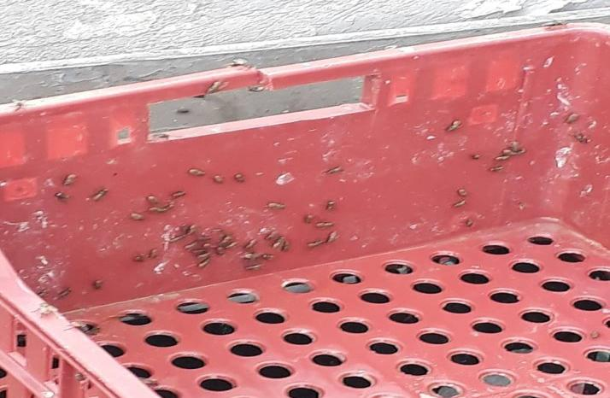
Zone réception: Présence excessive de mouches sur les caisses de poissons vides maintenues sur le quai de réception.

Slide 4
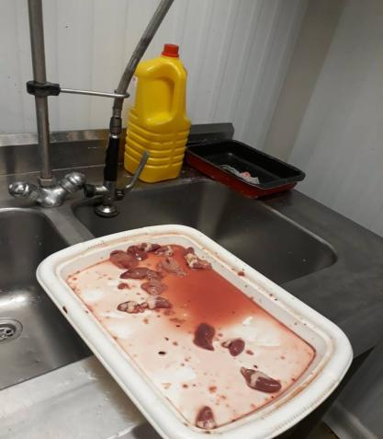
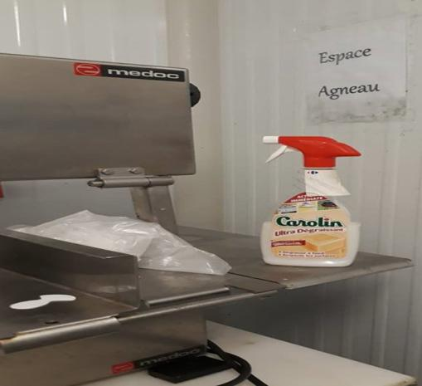
Boucherie: Utilisation de produits de nettoyage non référencés UHD.

Slide 5
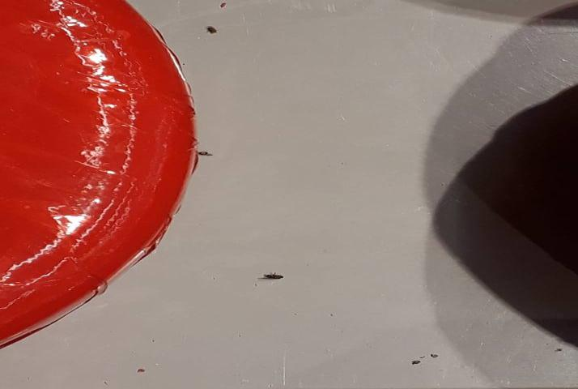
Fromage: Présence de cadavres d’insectes sur le meuble de fromage

Slide 6
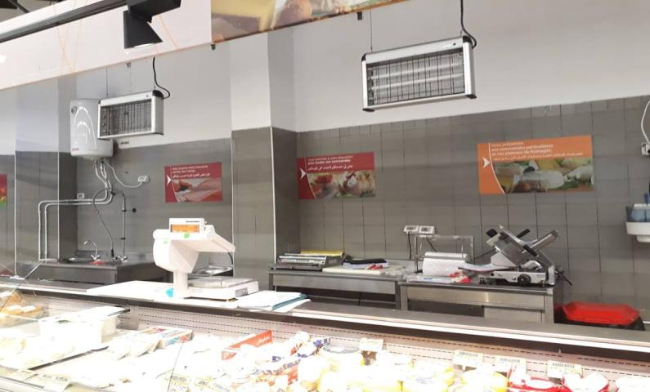
Fromage/ charcuterie: Les DEIV sont en panne

Slide 7
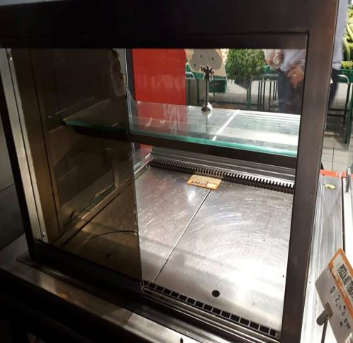
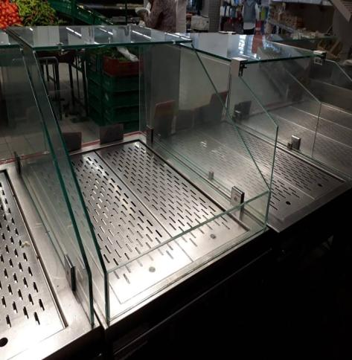
Traiteur: Meuble d’exposition des pizzas est partiellement protégé.
Le meuble froid est dépourvu d’une vitre.

Slide 8
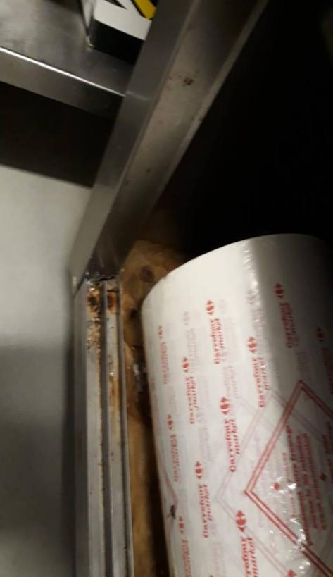
Traiteur: Présence de souillures à l’intérieur du meuble de rangement des emballages

Slide 9
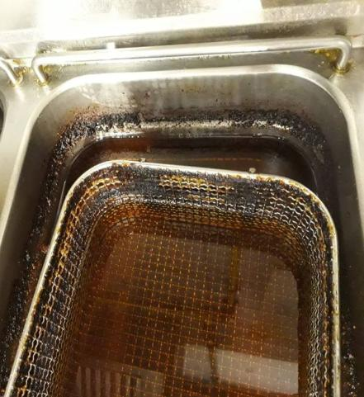
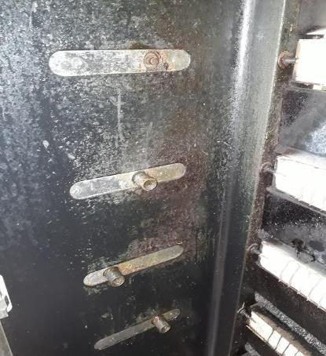
Traiteur: Etat de propreté de la friteuse et de la rôtissoire insatisfaisant

Slide 10
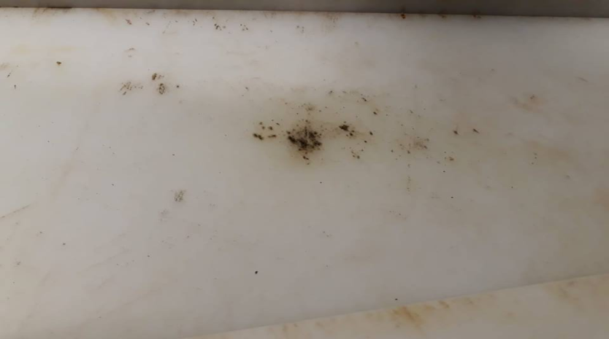
Traiteur: Présence de piqûres de moisissures sur la planche de découpe.

Slide 11
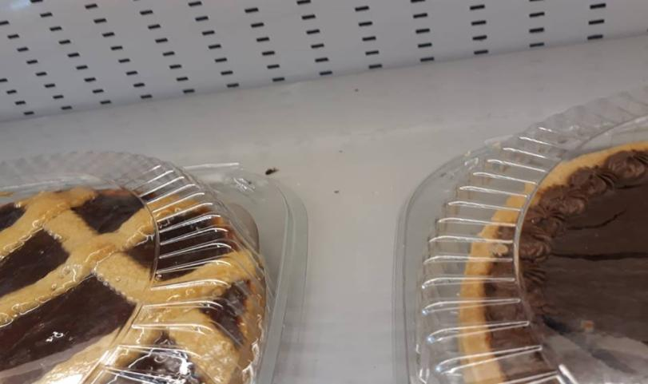
Pâtisserie: Présence de cadavres d’insectes volants sur le meuble froid des gâteaux.

Slide 12
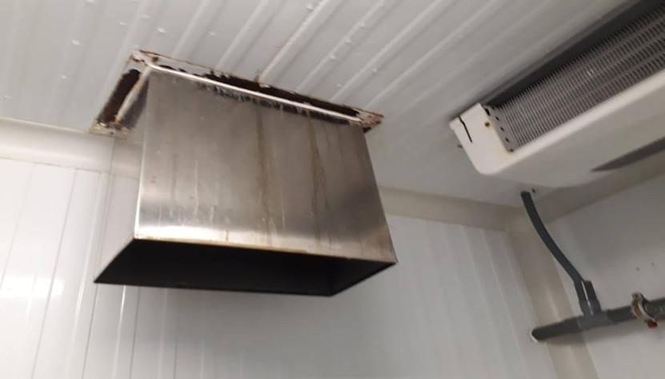
Poissonnerie: Présence de rouille sur le revêtement de la fabrique de glace

Slide 13
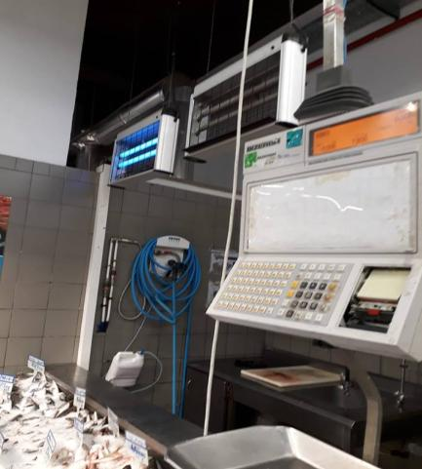
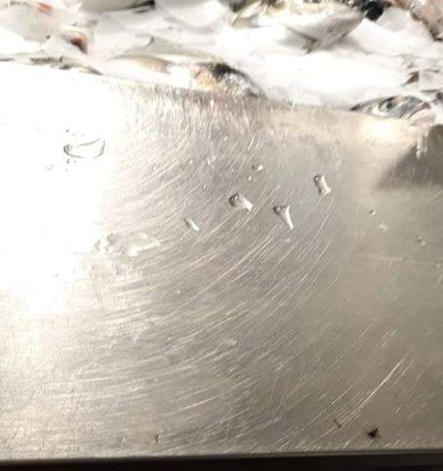
Poissonnerie: Un DEIV est en panne.
Présence de cadavres de mouches sur l’étal

